Slide 1
重ね市松回転錯視 －回転によって変形する主観的輪郭－
臼井健太郎（立命館大学大学院・日本学術振興会）
石川将也（cog）
田谷修一郎（慶應義塾大学）

Slide 2
市松模様の正方形が回転しているだけなのだが、変形しながら回転して見える。具体的には、正方形から円へと変形して見えたり、それに伴って大きさが変わって見える。
回転しているのは正方形
一瞬知覚される円のイメージ図
重ね市松回転錯視のデモ

Slide 3
静止画の錯視作品を基にした動画デモから、本錯視は発見された。
北岡明佳の2000年の作品、「ミドリガメ」（左）を動的に拡張したデモ（石川作）

Slide 4
上段では錯視（形や大きさの変形が伴った回転の知覚）が中心視・周辺視どちらでも生じるが、下段では錯視は生じず、正方形が回転して見える。

Slide 5
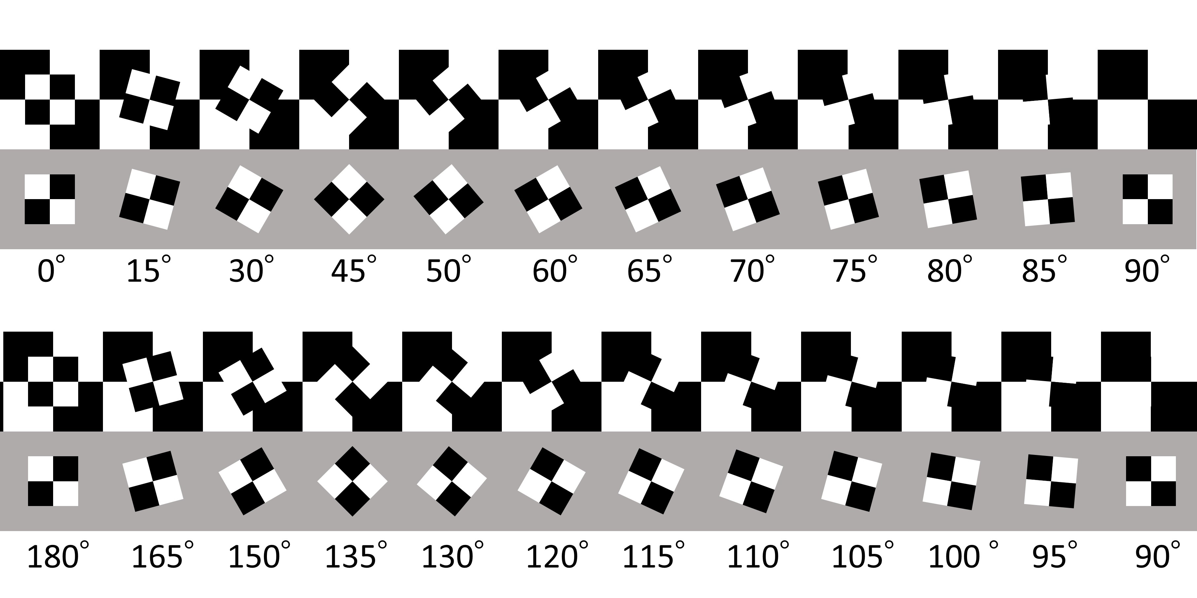
市松模様の傾き毎の見え方。図の市松の模様の半分以上が同じ色の背景と重なるとき（図の65°～115°）、図の市松は丸みを帯びた形に知覚される。

Slide 6
回転する市松の大きさはあまり錯視に影響しない。大きさが小さいとき、中心視では錯視が生じる。周辺視では大きさの変化は生じるが、円の知覚は生じづらい。

Slide 7
回転を速くしても錯視は生じる。回転が速いとき、中心視では錯視が生じる。周辺視では大きさの変化は生じるが、円の知覚は生じづらい。

Slide 8
回転を遅くしても錯視は生じる。

Slide 9
回転する市松模様と背景の市松模様で輝度差があるとき、錯視は生じない。右のデモを周辺視で見ても、大きさの変化も生じない。 ※左半分は上下で同じデモ

Slide 10
正方形の中をくりぬいた形でも同様の錯視が生じ、回転する枠の中の領域でも錯視が生じる。（左上2つ）輪郭線だけでは円の知覚が生じづらい。（右上2つ）

Slide 11
このような配置でも同様の錯視が生じる。ただ、市松模様を回転させた方が錯視はわかりやすい。

Slide 12
Breathing square (左)と、重ね市松回転錯視（右）。Brething square は正方形がアモーダル補完されるが、重ね市松回転錯視では、回転の角度に応じて、正方形や円がモーダル補完される。

Slide 13
正方形を固定し、背景や遮蔽の枠を回転させると、Breathing square (左) 、重ね市松回転錯視（右）ともに大きさの知覚の変化は生じない。しかし、重ね市松回転錯視（右）では正方形から円への知覚される形の変化は生じる。

Slide 14
重ね市松回転錯視を、Breathing square と同様に遮蔽したデモ（左）と遮蔽領域を逆転させたデモ（右）。左のデモの方が円の知覚が生じやすい。

Slide 15
おしまい
市松模様の正方形が回転しているだけなのだが、変形しながら回転して見える。具体的には、正方形から円へと変形して見えたり、それに伴って大きさが変わって見える。

